Slide 1
DATA SCIENCE & STATISTICAL COMPUTING
ANÁLISE EXPLORATÓRIA E ESTATÍSTICA DESCRITIVA
Prof. MEng. Daniel de Souza Carvalho
profdaniel.carvalho@fiap.com.br
@danielscarvalho

Slide 2
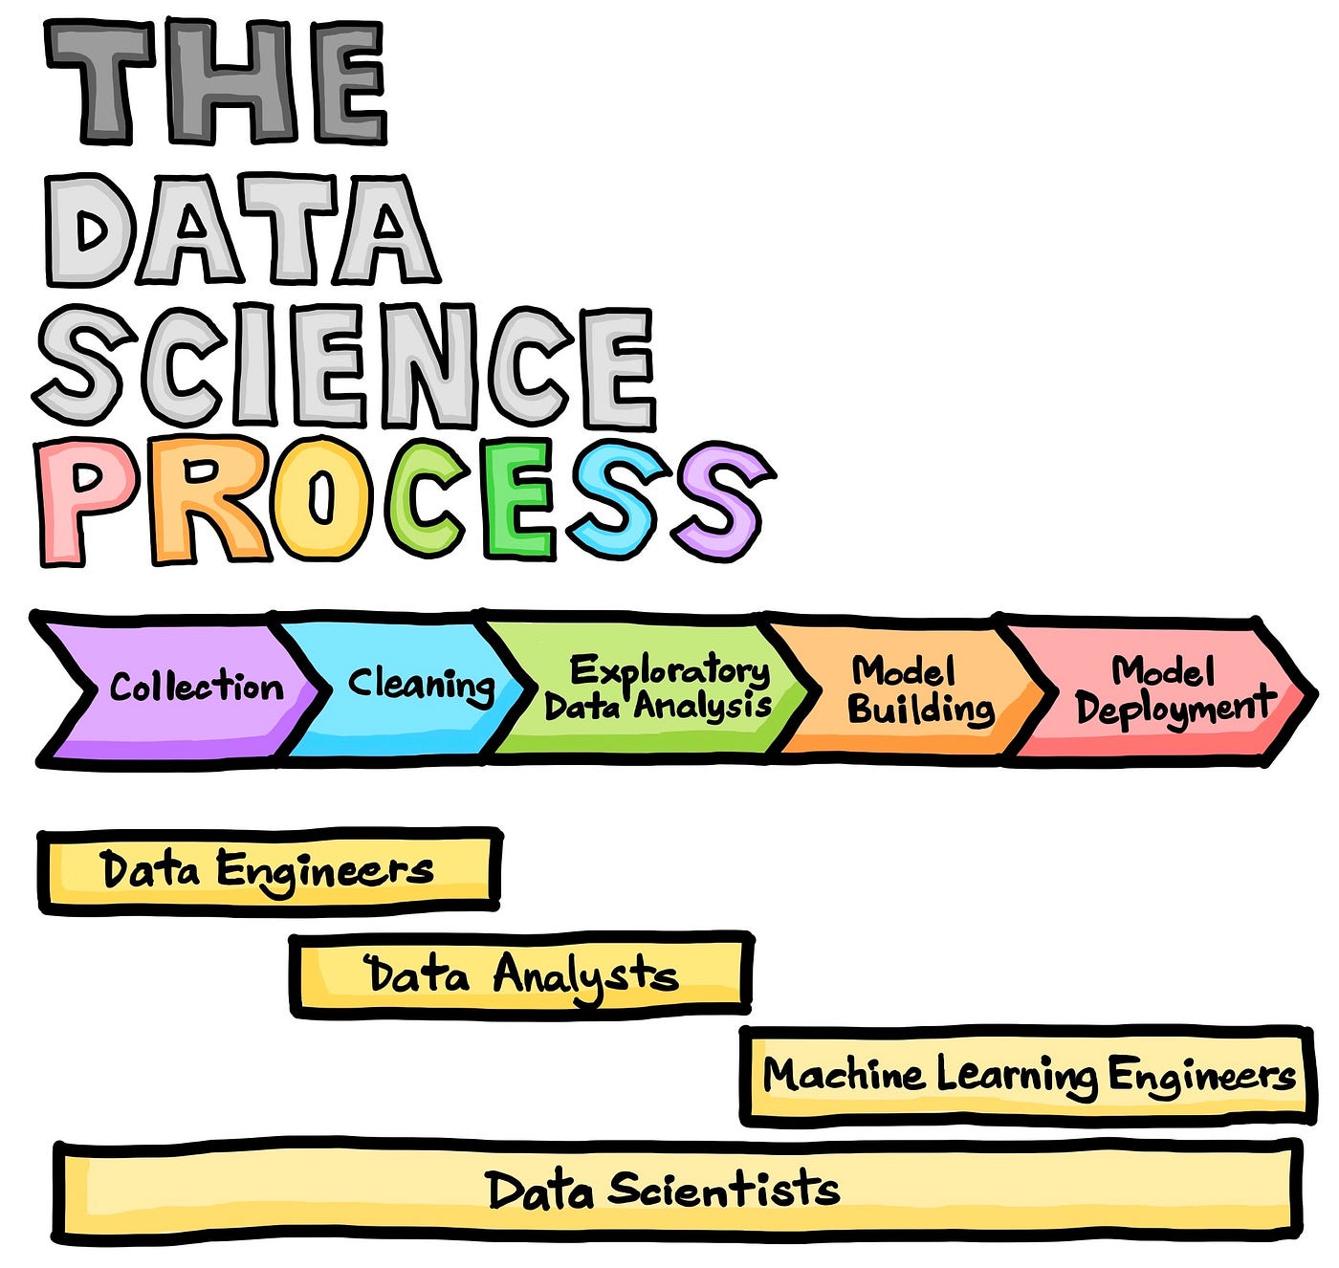
LAB: Pandas + Numpy
Processo de
Ciências dos Dados
Mão na
massa
https://towardsdatascience.com/the-data-science-process-a19eb7ebc41b
Notes:
Introdução: "Começamos explorando o Pandas, uma ferramenta essencial no kit de ferramentas de qualquer cientista de dados. O que torna o Pandas tão valioso é sua capacidade de manipular e analisar dados com eficiência."
Definição de Pandas: "O Pandas é mais do que uma biblioteca; é um meio poderoso para lidar com dados de maneira que seja tanto intuitiva quanto rica em recursos. Isso se deve às suas estruturas de dados otimizadas."
Benefícios do Pandas: "Com o Pandas, você não só consegue realizar operações complexas com poucas linhas de código, mas também mantém seus dados organizados e acessíveis."

Slide 3
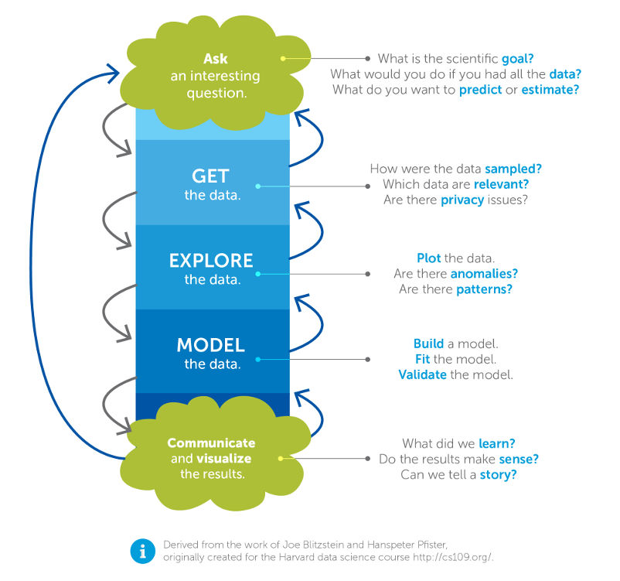
LAB: Pandas + Numpy
Processo de
Ciências dos Dados
https://devopedia.org/data-science
Notes:
Introdução: "Começamos explorando o Pandas, uma ferramenta essencial no kit de ferramentas de qualquer cientista de dados. O que torna o Pandas tão valioso é sua capacidade de manipular e analisar dados com eficiência."
Definição de Pandas: "O Pandas é mais do que uma biblioteca; é um meio poderoso para lidar com dados de maneira que seja tanto intuitiva quanto rica em recursos. Isso se deve às suas estruturas de dados otimizadas."
Benefícios do Pandas: "Com o Pandas, você não só consegue realizar operações complexas com poucas linhas de código, mas também mantém seus dados organizados e acessíveis."

Slide 4
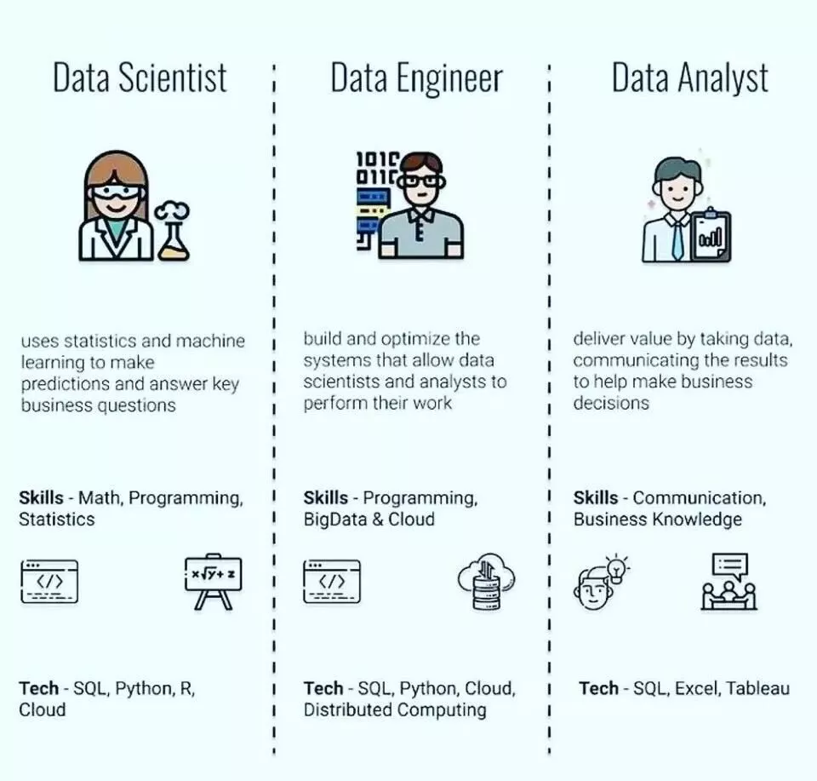
LAB: Pandas + Numpy
Data Scientist
Data Engineer
Data Analyst
https://idreamcareer.com/blog/data-analyst-vs-data-scientist/
Notes:
Introdução: "Começamos explorando o Pandas, uma ferramenta essencial no kit de ferramentas de qualquer cientista de dados. O que torna o Pandas tão valioso é sua capacidade de manipular e analisar dados com eficiência."
Definição de Pandas: "O Pandas é mais do que uma biblioteca; é um meio poderoso para lidar com dados de maneira que seja tanto intuitiva quanto rica em recursos. Isso se deve às suas estruturas de dados otimizadas."
Benefícios do Pandas: "Com o Pandas, você não só consegue realizar operações complexas com poucas linhas de código, mas também mantém seus dados organizados e acessíveis."

Slide 5

LAB: Pandas + Numpy
Parte 1
Documentação online oficial do Pandas (Inglês)
“10 minutes to pandas”
https://pandas.pydata.org/docs/user_guide/10min.html
Vamos trabalhar juntos no ambiente Jupyter
Notes:
Introdução: "Começamos explorando o Pandas, uma ferramenta essencial no kit de ferramentas de qualquer cientista de dados. O que torna o Pandas tão valioso é sua capacidade de manipular e analisar dados com eficiência."
Definição de Pandas: "O Pandas é mais do que uma biblioteca; é um meio poderoso para lidar com dados de maneira que seja tanto intuitiva quanto rica em recursos. Isso se deve às suas estruturas de dados otimizadas."
Benefícios do Pandas: "Com o Pandas, você não só consegue realizar operações complexas com poucas linhas de código, mas também mantém seus dados organizados e acessíveis."

Slide 6
LAB: Pandas + Numpy
Parte 2
Documentação online oficial do Pandas (Inglês)
“Cookbook” (Livro de receitas)
https://pandas.pydata.org/docs/user_guide/cookbook.html#cookbook
Vamos trabalhar juntos no ambiente Jupyter
Notes:
Introdução: "Começamos explorando o Pandas, uma ferramenta essencial no kit de ferramentas de qualquer cientista de dados. O que torna o Pandas tão valioso é sua capacidade de manipular e analisar dados com eficiência."
Definição de Pandas: "O Pandas é mais do que uma biblioteca; é um meio poderoso para lidar com dados de maneira que seja tanto intuitiva quanto rica em recursos. Isso se deve às suas estruturas de dados otimizadas."
Benefícios do Pandas: "Com o Pandas, você não só consegue realizar operações complexas com poucas linhas de código, mas também mantém seus dados organizados e acessíveis."

Slide 7


LAB: Pandas + Numpy
1. Ask
2. Get
3. Explore
4. Model
5. Communicate
Parte 3
Atividade em duplas (paring – pair programming)
Escolher um conjunto de dados do Kaggle
Importar e explorar os dados com Pandas no Jupyter
Mostrar e compartilhar com os colegas suas descobertas
Documente com MARKDOWN, explique suas observações
Publicar o notebook no GitHub
https://www.kaggle.com/
https://en.wikipedia.org/wiki/Pair_programming
https://www.markdownguide.org/
Notes:
Introdução: "Começamos explorando o Pandas, uma ferramenta essencial no kit de ferramentas de qualquer cientista de dados. O que torna o Pandas tão valioso é sua capacidade de manipular e analisar dados com eficiência."
Definição de Pandas: "O Pandas é mais do que uma biblioteca; é um meio poderoso para lidar com dados de maneira que seja tanto intuitiva quanto rica em recursos. Isso se deve às suas estruturas de dados otimizadas."
Benefícios do Pandas: "Com o Pandas, você não só consegue realizar operações complexas com poucas linhas de código, mas também mantém seus dados organizados e acessíveis."

Slide 8
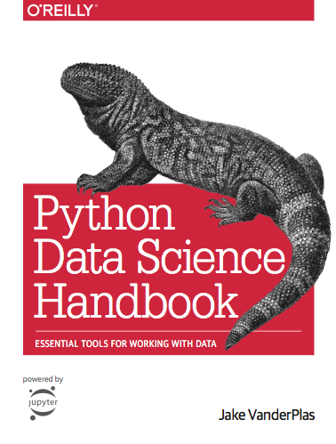
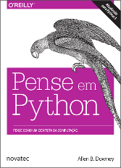
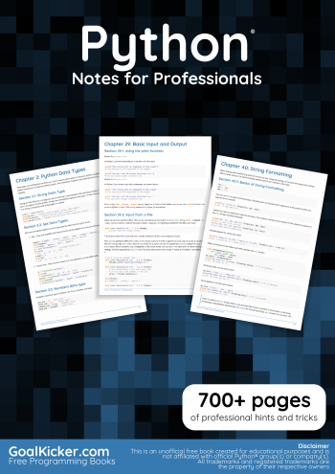
LAB: Pandas + Numpy
Livros online (PDF ou Site HTML)
https://jakevdp.github.io/PythonDataScienceHandbook/
https://penseallen.github.io/PensePython2e/
https://books.goalkicker.com/PythonBook/
Notes:
Introdução: "Começamos explorando o Pandas, uma ferramenta essencial no kit de ferramentas de qualquer cientista de dados. O que torna o Pandas tão valioso é sua capacidade de manipular e analisar dados com eficiência."
Definição de Pandas: "O Pandas é mais do que uma biblioteca; é um meio poderoso para lidar com dados de maneira que seja tanto intuitiva quanto rica em recursos. Isso se deve às suas estruturas de dados otimizadas."
Benefícios do Pandas: "Com o Pandas, você não só consegue realizar operações complexas com poucas linhas de código, mas também mantém seus dados organizados e acessíveis."

Slide 9
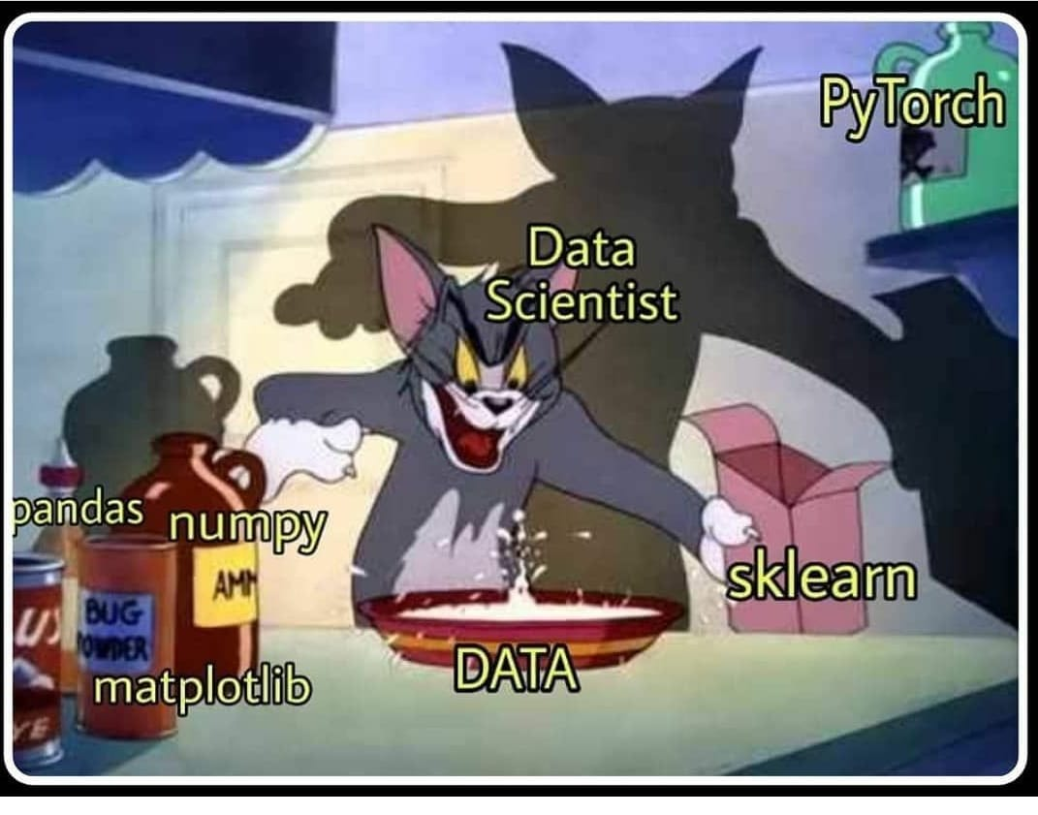
LAB: Pandas + Numpy

